Slide 1
Konsorcjum Stali S.A.
Wyniki finansowe
po IV kwartale 2008 roku

Slide 2
AKCJONARIUSZE KONSORCJUM STALI NA 31.12.2008
Nazwisko i Imię/Nazwa Akcjonariusza | Liczba posiadanych akcji | % ogólnej liczby akcji i głosów na Walnym Zgromadzeniu | % udziału w kapitale zakładowym
Koclęga Janusz | 883 283 | 14,98% | 14,98%
Borysiewicz Krystyna | 816 980 | 13,85% | 13,85%
Dembowska Barbara | 816 980 | 13,85% | 13,85%
Skyline Investment S.A. z siedzibą w Warszawie | 600 135 | 10,18% | 10,18%
Skwarski Marek | 400 200 | 6,79% | 6,79%
Wojdyna Robert | 400 200 | 6,79% | 6,79%
Opoka Fundusz Inwestycyjny Zamknięty | 389 155 | 6,60% | 6,60%
Przybysz Krzysztof | 330 000 | 5,60% | 5,60%
Konsorcjum Stali S.A. (buy back) | 439 934 | 7,46% | 7,46%
Pozostali Akcjonariusze, mający indywidualnie mniej niż 5% ogólnej liczby akcji, posiadają 820 552 sztuk akcji co stanowi 13,91% udziału w kapitale zakładowym KS.

Slide 3
KOMPETENCJE CZŁONKÓW ZARZĄDU
Robert Wojdyna
- Prezes Zarządu
Koordynacja prac Zarządu
Opracowywanie strategii i planów rozwoju spółki
Nadzór nad finansami spółki
Janusz Koclęga
- Wiceprezes Zarządu
Opracowywanie strategii i planów rozwoju spółki
Organizacja i nadzór sieci handlowej i produkcyjnej
Krzysztof Przybysz
- Członek Zarządu
Nadzór nad infrastrukturą
Tadeusz Borysiewicz
- Członek Zarządu
Prowadzenie nowych inwestycji
Ireneusz Dembowski
-Członek Zarządu
Marek Skwarski
- Członek Zarządu
Nadzór nad transportem i sprzętem transportowo – przeładunkowym
Nadzorowanie rozwoju produkcji konstrukcji stalowych
Kreowanie polityki handlowej i zaopatrzeniowej spółki
Nadzór nad działalnością handlową
Organizacja systemu zaopatrzenia i logistyki
Nadzór nad pracą działu personalno-kadrowego
Nadzór nad pracą działu prawnego
Nadzór nad BHP i sprawami socjalnymi
Nadzór nad pracami remontowymi
Rozwój infrastruktury technicznej

Slide 4
EKSPANSJA KONSORCJUM STALI
Konsorcjum Stali otworzyło w 2008 r. trzy nowe oddziały:
- Szczecin (biuro handlowe)
- Gdynia (biuro handlowe)
- Lublin (oddział handlowy)
Dzięki połączeniu z Bodeko 1 lipca sieć Konsorcjum Stali wzbogaciła się o nowe oddziały:
- Poznań (handel i produkcja zbrojeń)
- Wrocław (handel i produkcja zbrojeń)
- Zawiercie (handel i usługi)
- Warszawa (handel, produkcja i usługi)
Konsorcjum ma teraz dziesięć oddziałów handlowych i cztery zakłady produkcji zbrojeń budowlanych, a także jeden zakład produkcji konstrukcji stalowych.
W najbliższym czasie spółka planuje uruchomienie zakładów produkcji zbrojeń budowlanych w Gdańsku, Krakowie i Lublinie oraz rozbudowę centrum serwisowego cięcia blach w Krakowie.
Gdynia
Szczecin
Sępólno Krajeńskie
Białystok
Poznań
Warszawa
Wrocław
Lublin
Zawiercie
Kraków
dystrybucja
usługi
produkcja

Slide 5
MODEL BIZNESU
Produkcja stali
Przetwórstwo
Serwis
Dystrybucja
Odbiorca końcowy
Konsorcjum Stali SA
Huty żelaza
Zakłady przetwórstwa
Dystrybutorzy wyrobów stalowych
Odbiorcy wyrobów stalowych

Slide 6
WYNIKI FINANSOWE KONSORCJUM STALI

Slide 7
WYNIKI KONSORCJUM STALI PO IV KWARTAŁACH 2008 r.
Narastająco po czterech kwartałach Konsorcjum Stali miało 757,4 mln zł przychodów ze sprzedaży w ujęciu jednostkowym w porównaniu do 398,7 mln zł w analogicznym okresie
2007 r. (wzrost o ok. 90 proc.).
Zysk operacyjny wyniósł 23,3 mln zł w porównaniu do 17,2 mln zł rok wcześniej (wzrost o 35,1 proc.).
Zysk netto natomiast sięgnął
14,6 mln zł w porównaniu do 13,1 mln zł rok wcześniej (wzrost o 12,1 proc.)

Slide 8
WYNIKI KONSORCJUM STALI PO IV KWARTAŁACH 2008 r.
Przyczyną wzrostu przychodów jest połączenie ze spółką Bodeko, które nastąpiło 01.07.2008 r. oraz konsekwentna realizacja strategii ogólnopolskiej sieci przetwórstwa i dystrybucji stali.
Obecnie Konsorcjum dysponuje 10 oddziałami handlowymi, pięcioma zakładami produkcyjnymi i trzema biurami handlowymi na terenie całego kraju.

Slide 9
WYNIKI KONSORCJUM STALI PO IV KWARTAŁACH 2008 r.
Rachunek zysków i strat Konsorcjum Stali narastająco za cztery kwartały 2008 r. nie uwzględnia jednak wyników Bodeko za I półrocze 2008 r., czyli do chwili połączenia z Konsorcjum Stali.
Tymczasem w I półroczu Bodeko miało 387,8 mln zł przychodów ze sprzedaży oraz 15,4 mln zł zysku netto. Zsumowanie wyników Konsorcjum Stali i Bodeko daje 1148,9 mln zł przychodów ze sprzedaży, czyli o 143,2 mln zł (14,2 proc.) więcej niż zsumowane przychody za 2007 r.
Z kolei zysk netto w tym ujęciu wyniósłby 29,9 mln zł (spadek o 3,7 proc., czyli o 1,16 mln zł).

Slide 10
WYNIKI KONSORCJUM STALI PO IV KWARTAŁACH 2008 r. (w mln zł)
17,2

Slide 11
WYNIKI KONSORCJUM STALI PO IV KWARTAŁACH 2008 r.
WYBRANE DANE FINANSOWE | w tys. zł |  | w tys. EUR
 | IV kwartały 2008 | IV kwartały 2007 | IV kwartały 2008 | IV kwartały 2007
 | od 01.01.2008 do 31.12.2008 | od 01.01.2007 do 31.12.2007 | od 01.01.2008 do 31.12.2008 | od 01.01.2007 do 31.12.2007
I. Przychody netto ze sprzedaży produktów, towarów i materiałów | 757 425 | 398 738 | 214 440 | 105 576
II. Zysk (strata) na działalności operacyjnej | 23 277 | 17 233 | 6 590 | 4 563
III. Zysk (strata) brutto | 18 702 | 15 994 | 5 295 | 4 235
IV. Zysk (strata) netto | 14 629 | 13 053 | 4 142 | 3 456
V. Przepływy pieniężne netto z działalności operacyjnej | 22 665 | 13 521 | 6 417 | 3 580
VI. Przepływy pieniężne netto z działalności inwestycyjnej | -12 503 | - 13 955 | - 3 540 | - 3 695
VII. Przepływy pieniężne netto z działalności finansowej | - 7 526 | 15 911 | - 2 131 | 4 213
VIII. Przepływy pieniężne netto, razem | 2 636 | 15 477 | 746 | 4 098

Slide 12
WYNIKI KONSORCJUM STALI PO IV KWARTAŁACH 2008 r.
WYBRANE DANE FINANSOWE | w tys. zł |  | w tys. EUR
 | IV kwartały 2008 | IV kwartały 2007 | IV kwartały 2008 | IV kwartały 2007
 | od 01.01.2008 do 31.12.2008 | od 01.01.2007 do 31.12.2007 | od 01.01.2008 do 31.12.2008 | od 01.01.2007 do 31.12.2007
IX. Aktywa, razem | 412 451 | 132 892 | 98 852 | 37 100
X. Zobowiązania i rezerwy na zobowiązania | 191 593 | 81 355 | 45 919 | 22 712
XI. Zobowiązania długoterminowe | 9 140 | 566 | 2 191 | 158
XII. Zobowiązania krótkoterminowe | 181 823 | 80 240 | 43 578 | 22 400
XIII. Kapitał własny | 220 858 | 51 537 | 52 933 | 14 388
XIV. Kapitał zakładowy | 5 897 | 3 230 | 1 413 | 902
XV. Liczba akcji (w szt.) | 5 897 419 | 3 230 041 | 5 897 419 | 3 230 041
XVI. Zysk (strata) na jedną akcję zwykłą (w zł/EUR) | 2,48 | 4,04 | 0,70 | 1,07
XVII. Rozwodniony zysk (strata) na jedną akcję zwykłą (w zł/EUR) | 2,48 | 4,04 | 0,70 | 1,07
XVIII. Wartość księgowa na jedną akcję (w zł/EUR) | 37,45 | 15,96 | 8,98 | 4,46
XIX. Rozwodniony wartość księgowa na jedną akcję (w zł/EUR) | 37,45 | 15,96 | 8,98 | 4,46
XX. Zadeklarowana lub wypłacona dywidenda na jedną akcję (w zł/EUR) | 0 | 0 | 0 | 0

Slide 13
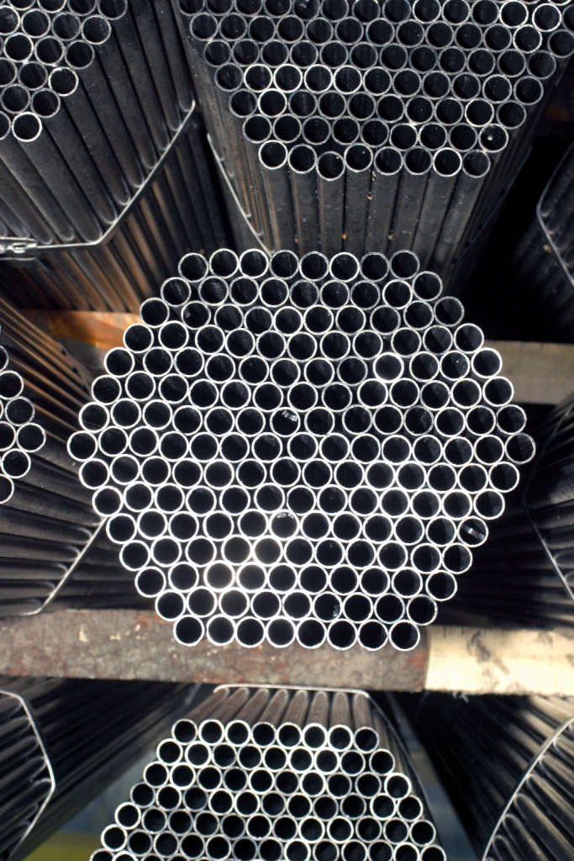
WYNIKI KONSORCJUM STALI W IV KWARTALE 2008 r.
Przychody Konsorcjum Stali w IV kwartale 2008 r. wyniosły 220,2 mln
zł w porównaniu do 87 mln zł rok wcześniej (wzrost o 153,1 proc.).
Zysk z działalności operacyjnej sięgnął prawie 2 mln zł w porównaniu do 3,4 mln zł w IV kwartale 2007 r. (spadek o 73,7 proc.).
Zysk netto wyniósł 137 tys. zł, w porównaniu do 2,8 mln zł osiągniętych w IV kwartale 2007 r.

Slide 14
WYNIKI KONSORCJUM STALI W IV KWARTALE 2008 r.
Był to trudny kwartał dla branży spowodowany kryzysem finansowym. Zużycie stali spadło w całej Europie. Dystrybutorzy stali w III i IV kwartale rozpoczęli wyprzedaż zapasów po niższych cenach, spodziewając się dalszych spadków.
W rezultacie w wielu asortymentach stal w IV kwartale potaniała o kilkadziesiąt proc., osiągając poziom sprzed 2004 roku. Nie mogło to pozostać bez wpływu na firmy dystrybucyjne. Również Konsorcjum Stali jako duży gracz na tym rynku, posiadało znaczące zapasy magazynowe, których wartość spadła.

Slide 15
WYNIKI KONSORCJUM STALI W IV KWARTALE 2008 r.
Osiągnięty w IV kwartale zysk netto na poziomie 137 tys. zł byłby wyższy o 1,115 mln zł (i sięgnąłby 1,25 mln zł), gdyby nie wymóg odpisu amortyzacyjnego.
Zysk za IV kwartał 2008 r. obciążony jest kosztami wysokiej amortyzacji dodatniej wartości firmy, która wykazywana jest w bilansie Konsorcjum Stali po połączeniu z Bodeko 1 lipca – wykazany zysk pomniejszony jest o 1,115 mln zł z tytułu kosztów amortyzacji wartości firmy

Slide 16
WYNIKI KONSORCJUM STALI W IV KW. 2008 r. (w mln zł)
86,7

Slide 17
WYNIKI KONSORCJUM STALI OD 2005 r. (w mln zł)
757,4
11,9
13,1
14,6

Slide 18
ISTOTNE DLA SPÓŁKI ZDARZENIA
PO 1 PAŹDZIERNIKA 2008 r.

Slide 19
NOWE BIURO HANDLOWE W RZESZOWIE
W IV kwartale 2008 r. w Rzeszowie rozpoczęło działalność Biuro Handlowe Spółki. Jest to kolejny krok mający zbliżyć Spółkę do jej bezpośrednich odbiorców i docelowo powiększyć ich krąg.

Slide 20
UMOWA Z WARBUDEM I INTERCORE
10 października 2008 roku KS podpisało umowę z Warbudem, przedmiotem jest dostawa elementów zbrojarskich na dowolną budowę na terenie całego kraju. Szacunkowa wartość umowy brutto to 11,7 mln zł. Termin realizacji dostaw określono do dnia 31.12.2009 r. z możliwością przedłużenia terminu realizacji po uzgodnieniu nowych cen w przypadku niewyczerpania określonego tonażu. Na poczet realizacji dostaw Warbud wpłacił Konsorcjum zaliczkę w wysokości 5,8 mln zł. Przedmiotowa umowa jest umową uszczegółowiającą postanowienia umowy ramowej o współpracy handlowej z dnia 21 kwietnia 2005 r.
7 listopada 2008 roku Konsorcjum otrzymało zwrotnie podpisaną umowę zawartą z Przedsiębiorstwem Usług Technicznych INTERCOR Sp. z o.o. Przedmiotem umowy jest dostawa elementów zbrojarskich, koszy do pali oraz ścianek szczelinowych. Szacunkowa wartość umowy netto to 20 mln zł.

Slide 21
POZYCJA KONSORCJUM STALI WG RANKINGU PUDS ZA 2008 r.
Obrót firmy stalą tys. PLN

Slide 22
DZIĘKUJEMY ZA UWAGĘ
Robert Wojdyna, prezes Konsorcjum Stali, mail: robert.wojdyna@ks.mail.pl
Dariusz Bendykowski, Dyrektor Finansowy, mail:dariusz.bendykowski@ls.mail.pl

